Slide 1


PHÒNG GIÁO DỤC VÀ ĐÀO TẠO
QUẬN LONG BIÊN
------------***-------------
GIÁO ÁN: PHÁT TRIỂN NGÔN NGỮ
Đề tài : Truyện: “Củ cải trắng”
Loại tiết : Đa số trẻ chưa biết
Lứa tuổi : 4 - 5 tuổi
Người thực hiện: Nguyễn Vân Anh
Năm học 2021 - 2022

Slide 2

HOẠT ĐỘNG 1
GÂY HỨNG THÚ
TRÒ CHƠI : “GIEO HẠT”

Slide 3
HOẠT ĐỘNG 2
TRUYỆN: “CỦ CẢI TRẮNG”

Slide 4
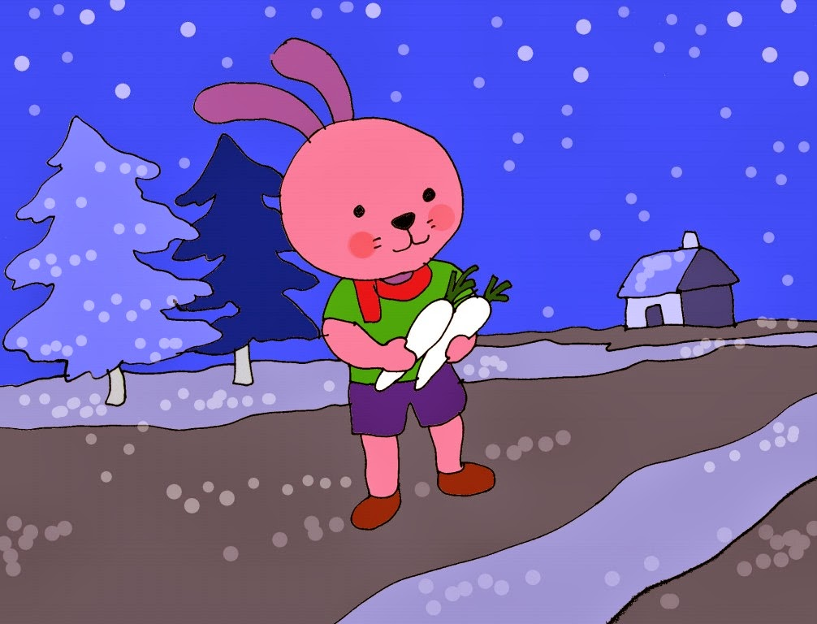
Mùa đông đã đến rồi, trời lạnh buốt. Thỏ con không còn gì để ăn nữa, nó đành mặc áo ấm và đi ra khỏi nhà để tìm cái ăn. Thỏ tìm, tìm mãi, bỗng nhiên Thỏ con reo lên một cách sung sướng: - Ôi! Ở đây có hai củ cải trắng, mình mới may mắn làm sao. Thỏ con liền nhổ hai củ cải trắng lên khỏi mặt đất và vội vàng đi về nhà. Đi được một lúc, Thỏ con chợt nhớ tới Dê con. - Trời lạnh thế này chắc Dê con chẳng có gì ăn. Ta phải mang cho Dê con một củ cải trắng mới được.

Slide 5
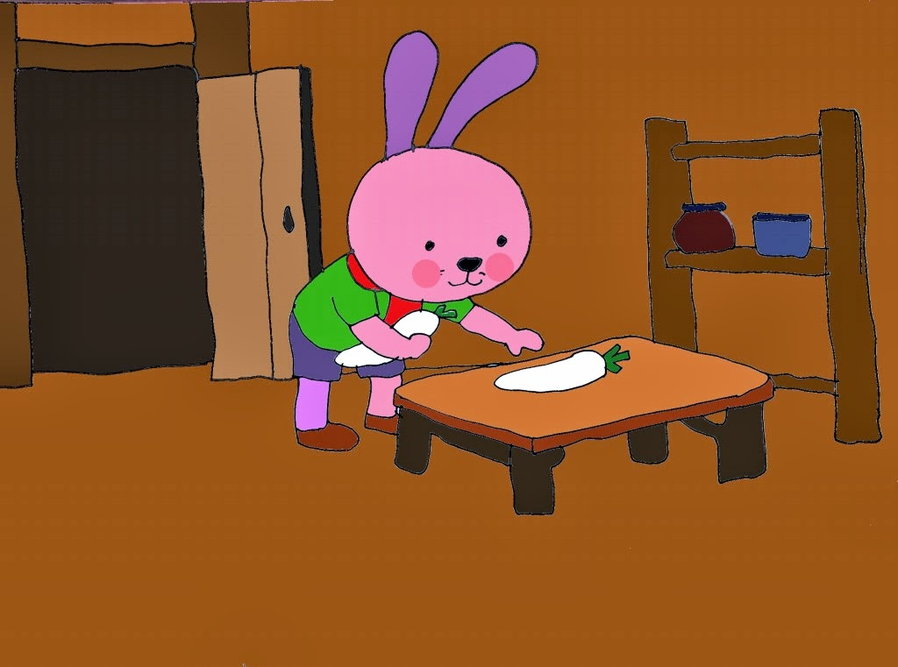
Thỏ con đến nhà Dê con, nhưng Dê con đi vắng. Thỏ để một củ cải trắng trên bàn của Dê con rồi ra về.

Slide 6
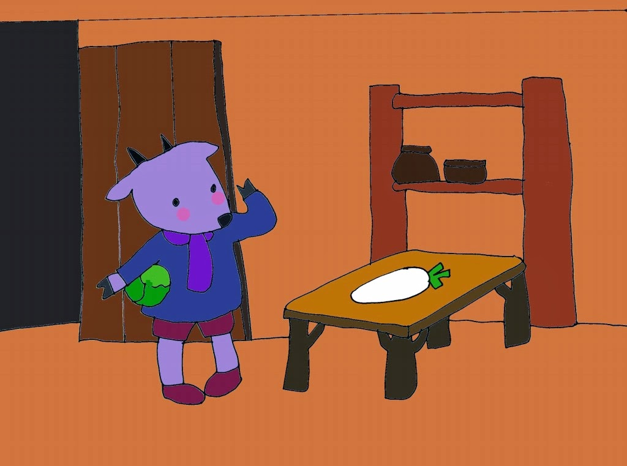
Dê con đi kiếm ăn, nó kiếm được một cái bắp cải, Dê con ăn một nửa còn một nửa để dành cho ngày hôm sau. vừa mở cửa vào nhà, Dê con nhìn thấy củ cải trắng trên bàn, nó ngạc nhiên kêu lên: - Ôi! Củ cải ở đâu ngon thế này? Dê con ngắm nghía củ cải rồi chợt nghĩ: - Trời lạnh thế này, chắc Hươu con không có gì ăn. Ta phải đem cho Hươu con củ cải trắng mới được.

Slide 7
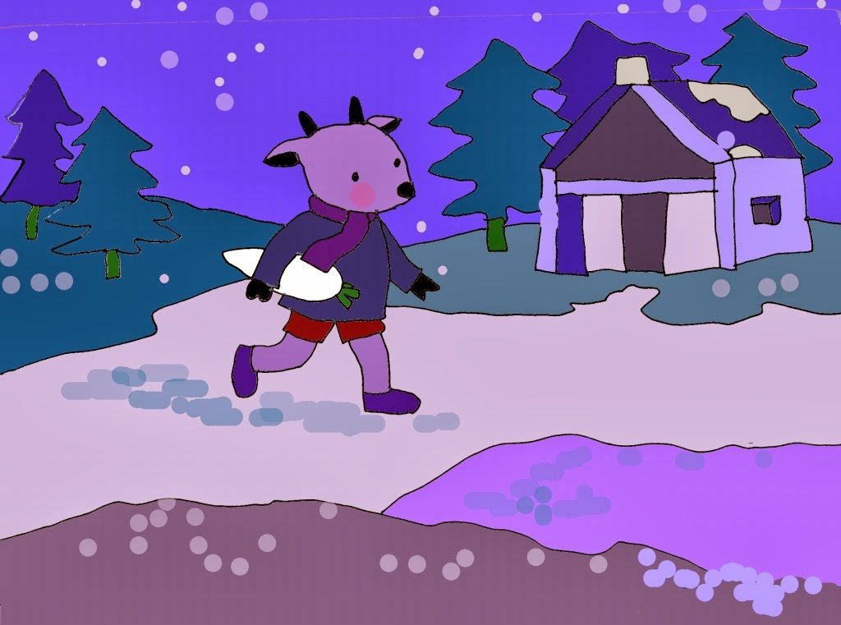
Dê con đến nhà Hươu con,nhưng Hươu con không có ở nhà, Dê con liền đặt củ cải trắng trên bàn Hươu con rồi ra về.

Slide 8
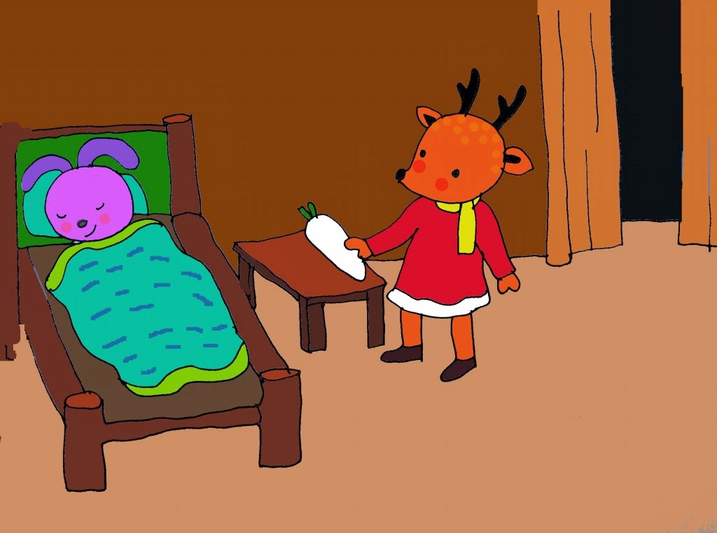
Hươu con từ rừng trở về, nó ngạc nhiên khi thấy có một củ cải trắng rất ngon ở trên bàn. Hươu con định ăn nhưng nó chợt nghĩ: - Trời lạnh thế này, chắc Thỏ con không có gì ăn, ta phải đem củ cải trắng này đến cho Thỏ con mới được Hươu con vội vã đến nhà Thỏ con. Thỏ con đang ngủ say. Hươu con không muốn đánh thức bạn dậy, lặng lẽ đặt củ cải trắng trên bàn Thỏ con rồi ra về. Thỏ con ngủ mãi, ngủ mãi, đến khi tỉnh dậy ngạc nhiên vô cùng, trên bàn của Thỏ có một củ cải trắng. Thỏ kêu lên: - Ôi! Sao củ cải trắng lại ở đây nhỉ?

Slide 9
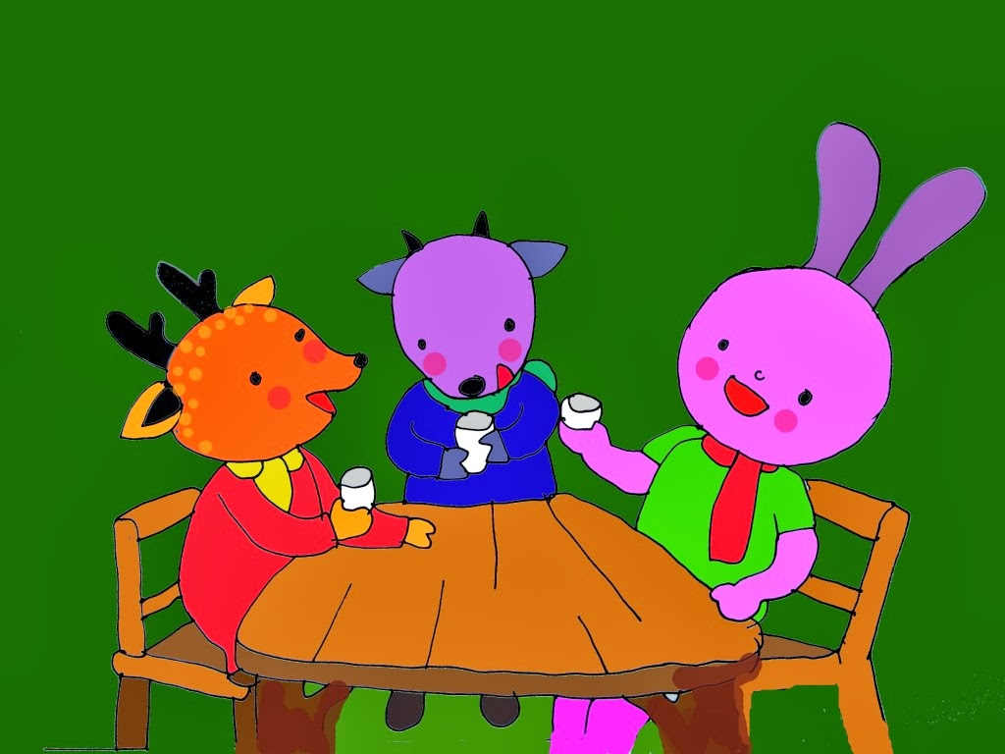
Thỏ con suy nghĩ và hiểu rằng: những người bạn tốt đã đem củ cải trắng đến cho mình.

Slide 10
“ĐÀM THOẠI”

Slide 11


+ Ai là người tìm ra củ cải trắng
trước tiên?

Slide 12
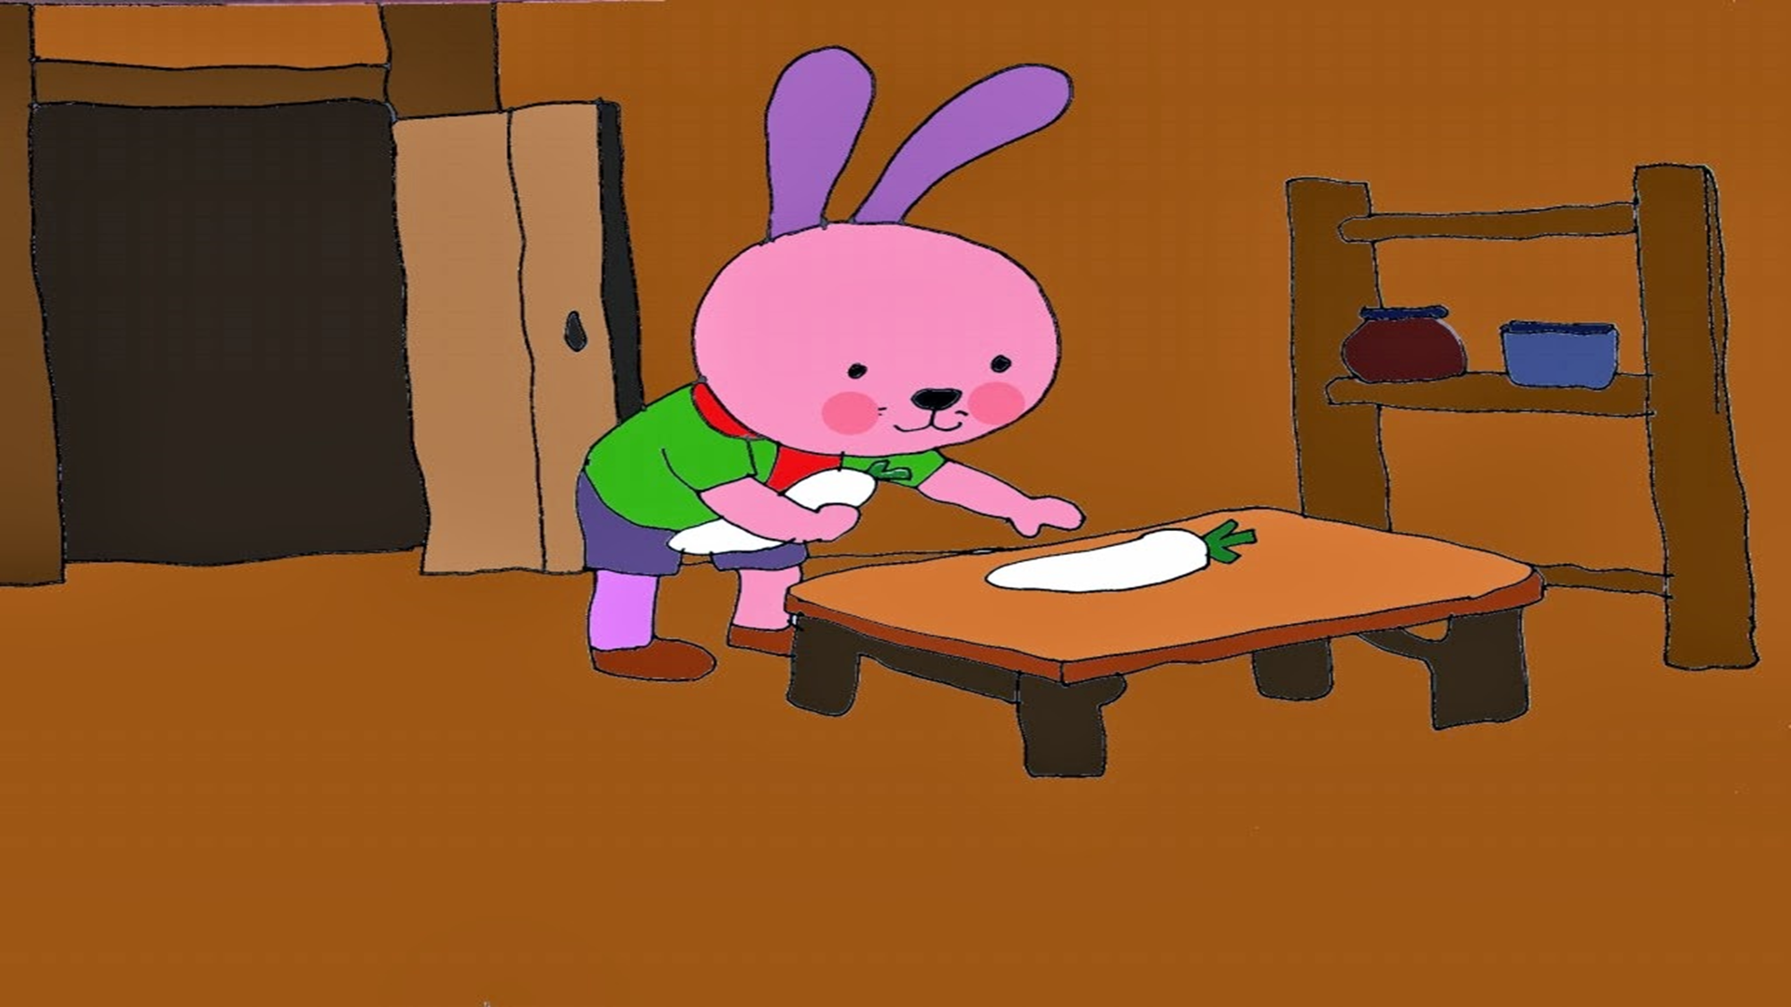
+ Thỏ con mang củ cải trắng đến cho ai?

Slide 13
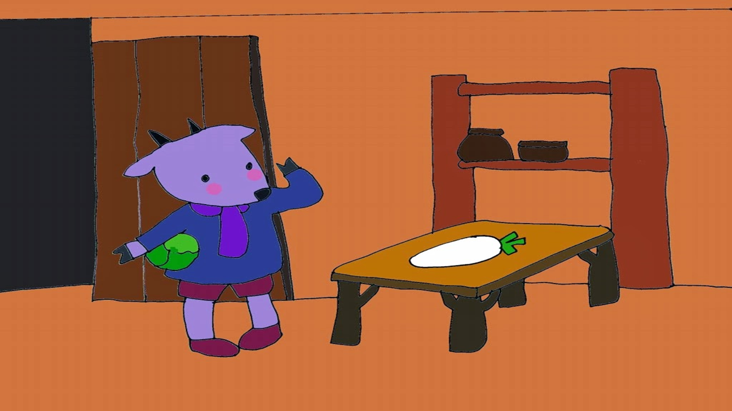
+ Dê con lại làm gì với củ cải trắng?

Slide 14

+ Hươu con mang củ cải trắng
đến cho ai?

Slide 15

+ Các con thấy các bạn trong
câu chuyện này như thế nào?

Slide 16
Giáo dục: Các con chơi với bạn của mình thì phải yêu thương, quan tâm, giúp đỡ, nhường nhịn không giành đồ chơi của nhau.

Slide 17
HOẠT ĐỘNG 3
ĐỌC THƠ: “TỪ HẠT ĐẾN HOA”

Slide 18


